Slide 1
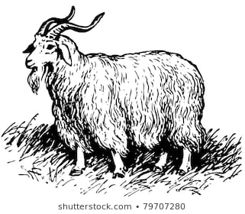
TARİHİ TEKSTİL DOKUMALAR VE SOF ÖRNEĞİ

Slide 2
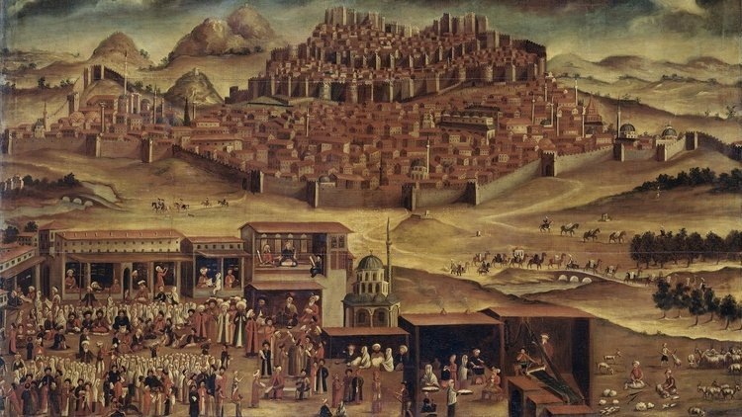

Slide 3
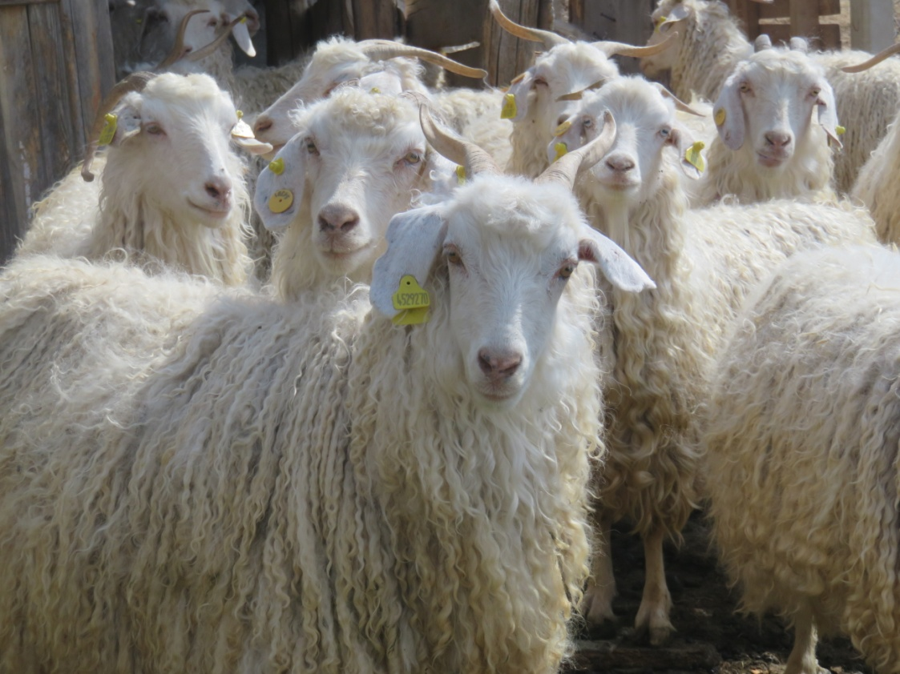
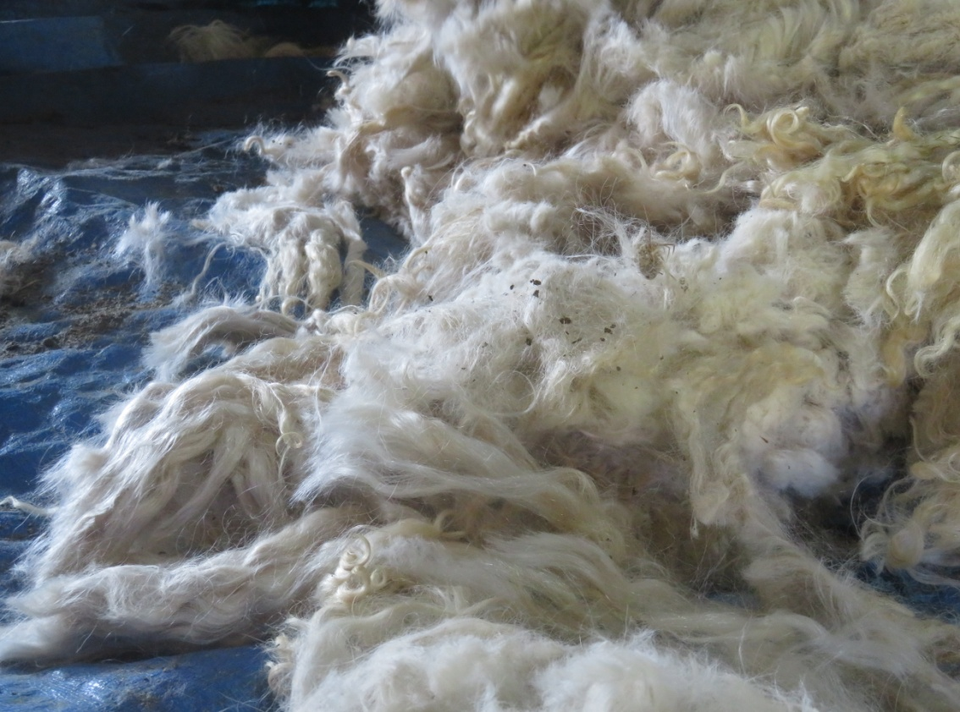
Ankara Keçisi (Capra hircus ancryrensis)
Tiftik (Mohair)

Slide 4
Ankara keçisi;
Hayvansal lifler/ özel lifler grubunda
İncelik, lif çapı (yaş, cinsiyet, bakım, beslenme, bölge)
Tek lif uzunluğu, lüle uzunluğu
Kıvrım sayısı
Renk çeşitliliği (beyaz, siyah, kahverengi, boz, kızıl)
Parlaklık
Boya emme yeteneği

Slide 5
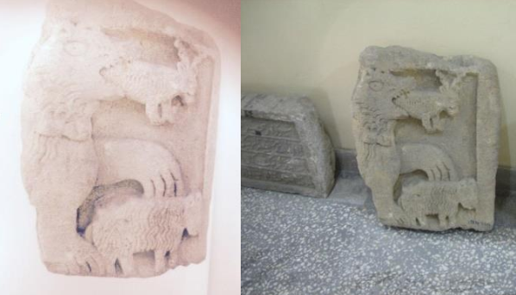
İnalcık (2008), Ankara-Beypazarı köylerinde Ankara keçisinin lifinden lüks sof kumaşları imalatının İsa’dan önceki yüzyıllara (Frigler) dayandığını bildirir
Çankırı Müzesinde 1894 envanter numaralı taş kabartma parçası hakkında Geç Roma dönemine ait

Slide 6
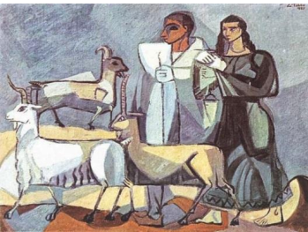
Müftüoğlu (1975), 1973 yılında Patnos İlçesinde yapılan kazılarda elde edilen Urartulara ait tekstil örnekleri incelendiğini ve bunların kimyasal, morfolojik ve histolojik analizlerinde renkli tiftik veya buna çok benzer bir liften dokunduğu sonucuna varıldığını bildirmektedir
Cemal Tollu’nun ‘Ankara’da Keçiler’ Adlı Yağlı Boya Tablosu

Slide 7
16. ve 17. yüzyıllarda Ankara keçisi tiftiğine dayalı olarak gelişen tiftik dokumacılığı sayesinde Ankara, parlak bir ticari ve sosyal yaşama sahne olmuştur. Ankara Şer’iye Sicili kayıtlarına göre 1590’lı yıllarda Ankara’da 621 adet sof tezgâhının bulunduğu tespit edilmiştir.
15 Haziran 1599-23 Ağustos 1599 tarihleri arasında Ankara’dan toplanan sof yüklerinin toplam değerinin 5 milyon 700 bin akçe olduğu bilinmektedir.
1655’te, Ankara civarında 13 bin 555 tezgâh bulunmakta olup 20 bin top kumaş Avrupa’ya ihraç edilmiştir.

Slide 8
1932’de Ankara’da “Türkiye Tiftik Cemiyeti Sof Dokuma Evi” kurulmuştur.
2006 yılında Birleşmiş Milletler Gelen Kurulu, tiftik ve diğer doğal ipliklerin profilini yükseltmek amacıyla 2009 yılını Uluslararası Doğal Lifler yılı ilan etmiştir.

Slide 9
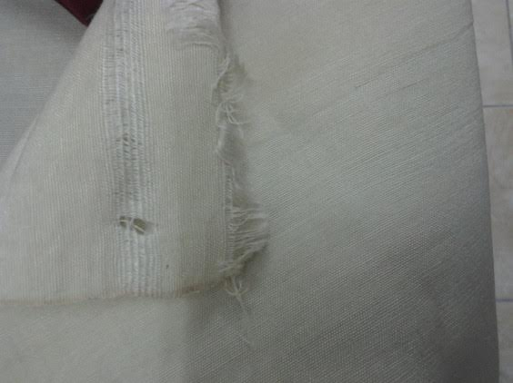
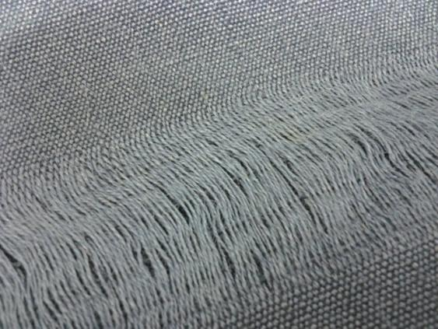
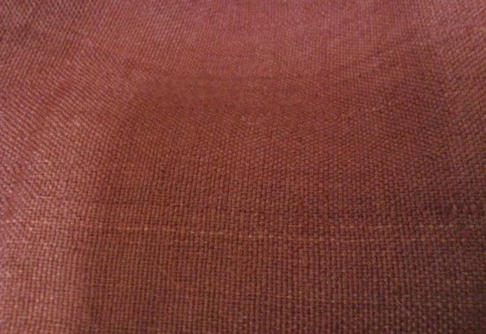
Sof Dokuma
Kaynak: Ankara Etnografya Müzesi
Envanter no;14193
Kaynak: Ankara Etnografya Müzesi
Envanter no;14194
Kaynak: Ankara Etnografya Müzesi
Envanter no;14207
Kaynak: Ankara Etnografya Müzesi
Envanter no; 23601

Slide 10
Sof Hırka Osmanlı,20. yüzyıl başı Sadberk Hanım Müzesi Koleksiyonu, Env no:SHM 15312 Hardal rengi yün dokumadan dikilmiş Tarihi Dokumak: Bir Kentin Gizemi Sof Vekam yayınları
Kaynak: Lale Görünür, SHM

Slide 11
Sof Etek Osmanlı,20. yüzyıl başı Sadberk Hanım Müzesi Koleksiyonu, Env no:SHM 2614 Çağla renkli softan dikilmiş Tarihi Dokumak: Bir Kentin Gizemi Sof Vekam yayınları
Kaynak: Lale Görünür, SHM

Slide 12
Sof Şalvar Osmanlı,19. yıl sonu- 20. yüzyıl başı Sadberk Hanım Müzesi Koleksiyonu, Env no:SHM 13392 Çingene Pembesi softan külot pantolon kesimli bol şalvar Tarihi Dokumak: Bir Kentin Gizemi Sof Vekam yayınları
Kaynak: Lale Görünür, SHM

Slide 13
Tiftik Lizöz 1905-1908 Sadberk Hanım Müzesi Koleksiyonu, Env no:SHM 17630 Krem rengi ve açık mavi tiftikten firkete işi ile örülmüş Tarihi Dokumak: Bir Kentin Gizemi Sof Vekam yayınları
Kaynak: Lale Görünür, SHM

Slide 14
Tiftik Pelerin 20. yüzyıl başı Sadberk Hanım Müzesi Koleksiyonu, Env no:SHM 18357 Krem rengi tiftikten dairesel motiflerle firkete işi ile örülmüş Tarihi Dokumak: Bir Kentin Gizemi Sof Vekam yayınları
Kaynak: Lale Görünür, SHM

Slide 15
Tarihi tekstillerin aşamalı olarak incelenmesi;
Konservatörleri, tarihçileri, sanat tarihçilerini, kimyager, tekstil, el sanatları konularında çalışan daha birçok bilim insanının disiplinler arası çalışmasını gerektirir.

Slide 16
MÜZELERDE TEKSTİL SERGİLEME
Tarihi tekstil eserler organik kökenli
Çevresel koşullar (ısı, ışık, nem vb.)
Müzeler toplama, muhafaza etme, koruma, depolama, sergileme, araştırma ve yorumlamadan sorumlu kurumlardır.

Slide 17
Sergileme,
proje bazlı sergi,
tematik sergi
eğitsel sergi

Slide 18
Serginin doğası ve amacının ne olduğu
Serginin ölçeğine karar verilmeli, hedef kitle ve ihtiyaçları
Ziyaretçi (hedef kitle) kimdir?
Aile mi?, yerli ve uluslararası turist mi?, konu uzmanı mı?, okul grupları mı?, ziyaretçinin yaşı, cinsiyeti, ırkı, fiziksel ve duygusal yetenekleri gibi demografik özellikler
Ziyaretçi dışında sergileme alanının içeriği ve pozisyonu nedir?
Sergileme için ayrılan bütçe miktarı ne kadardır?
Sergi süresi ne kadar olmalı?

Slide 19
Sergide anlatılmak istenilen hedef kitlenin hikayenin ne olduğunu algılaması değil nasıl olduğunu algılamasıdır.
Anlatılmak istenilen nesnede ara bağlantıların kurulması ziyaretçinin daha fazla algılamasına yardımcı olur.

Slide 20
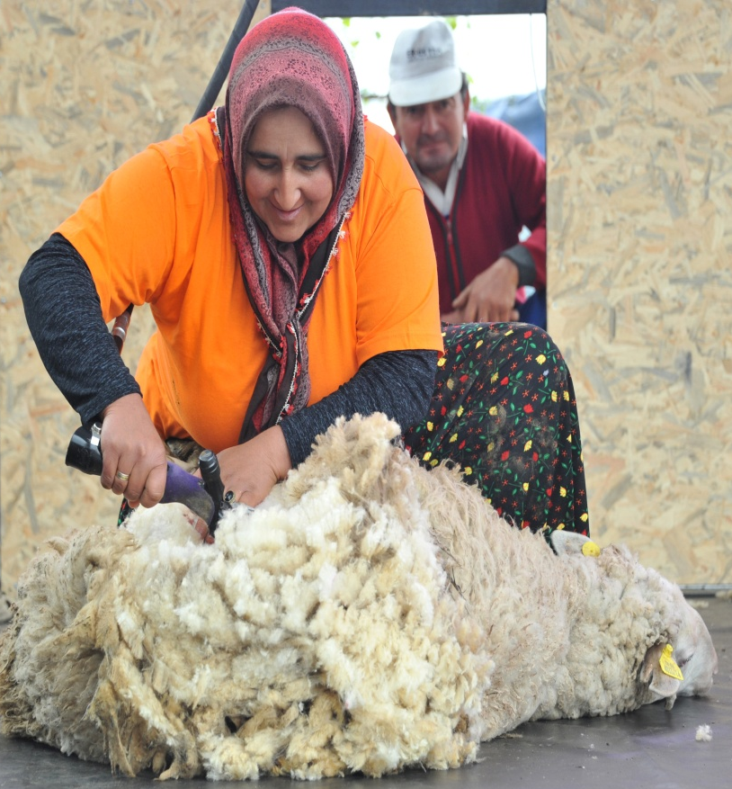
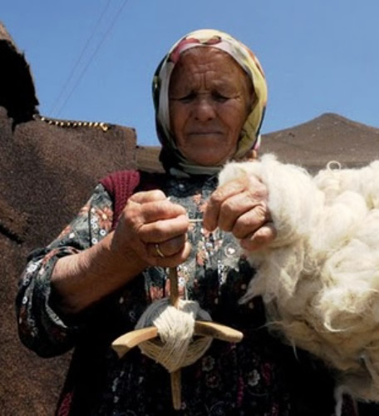
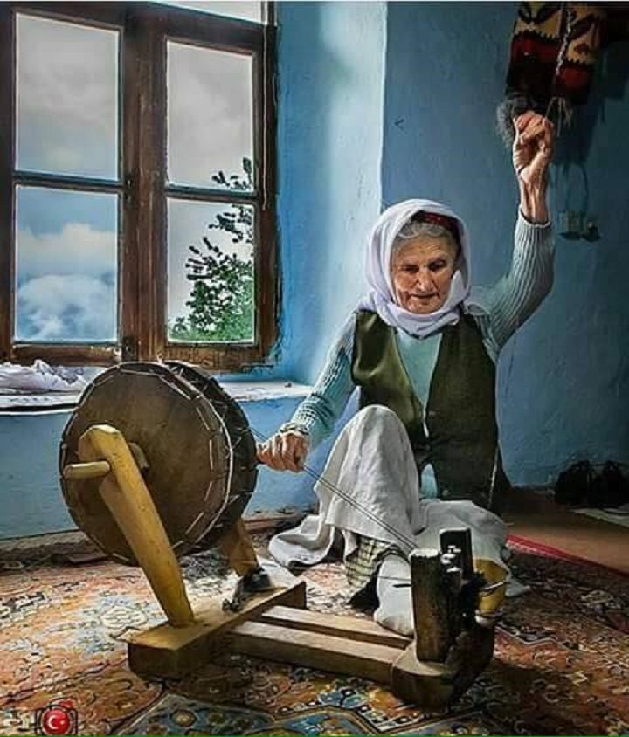
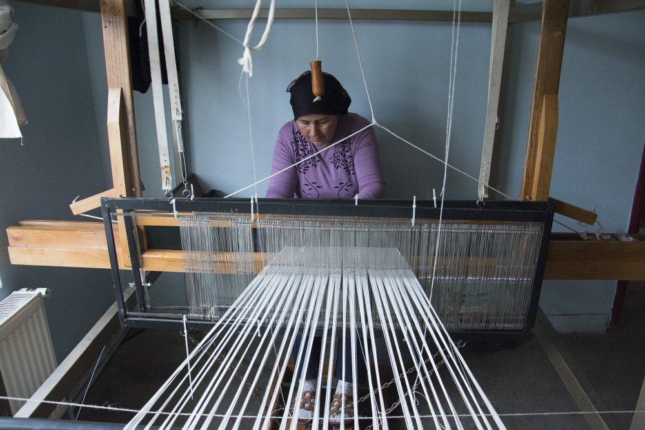

Slide 21
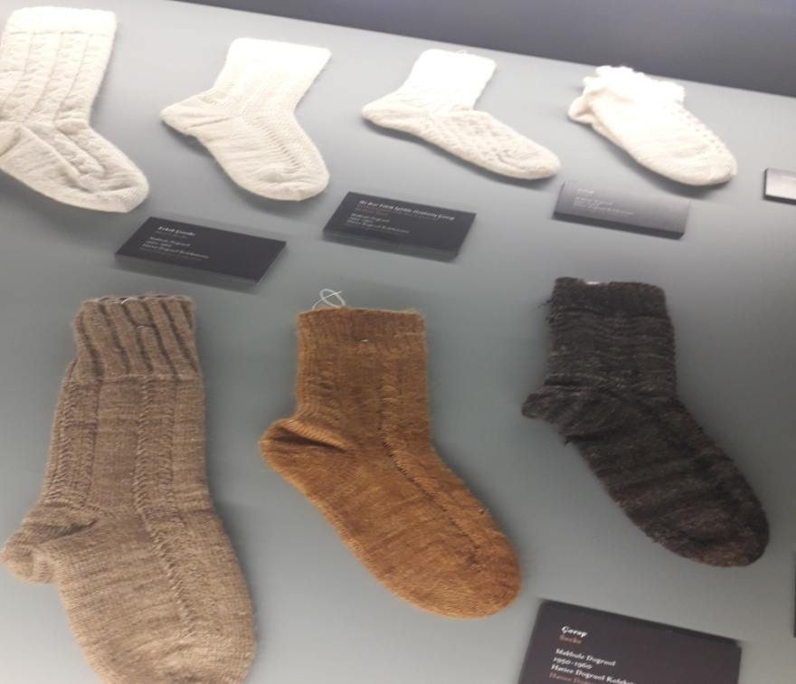
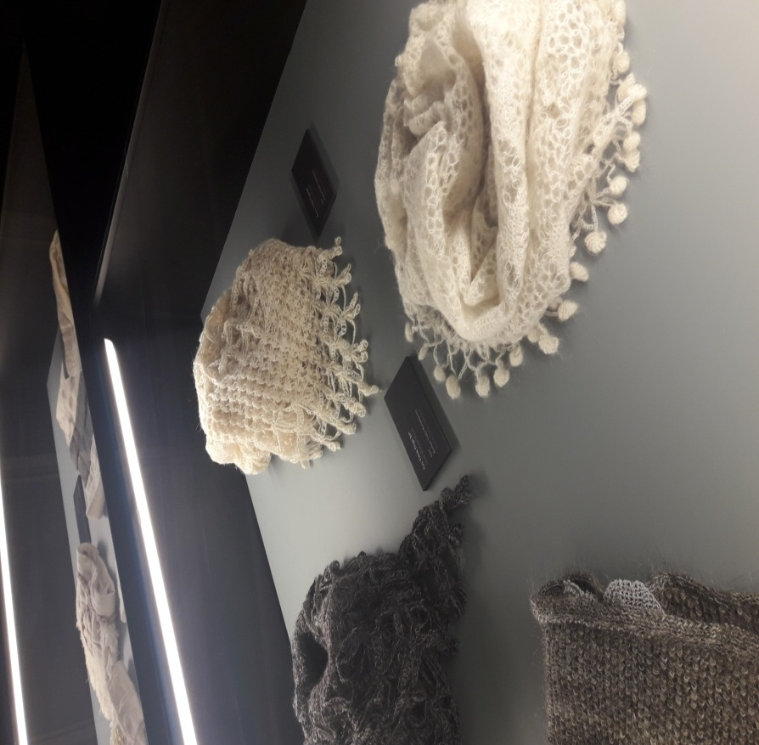

Slide 22
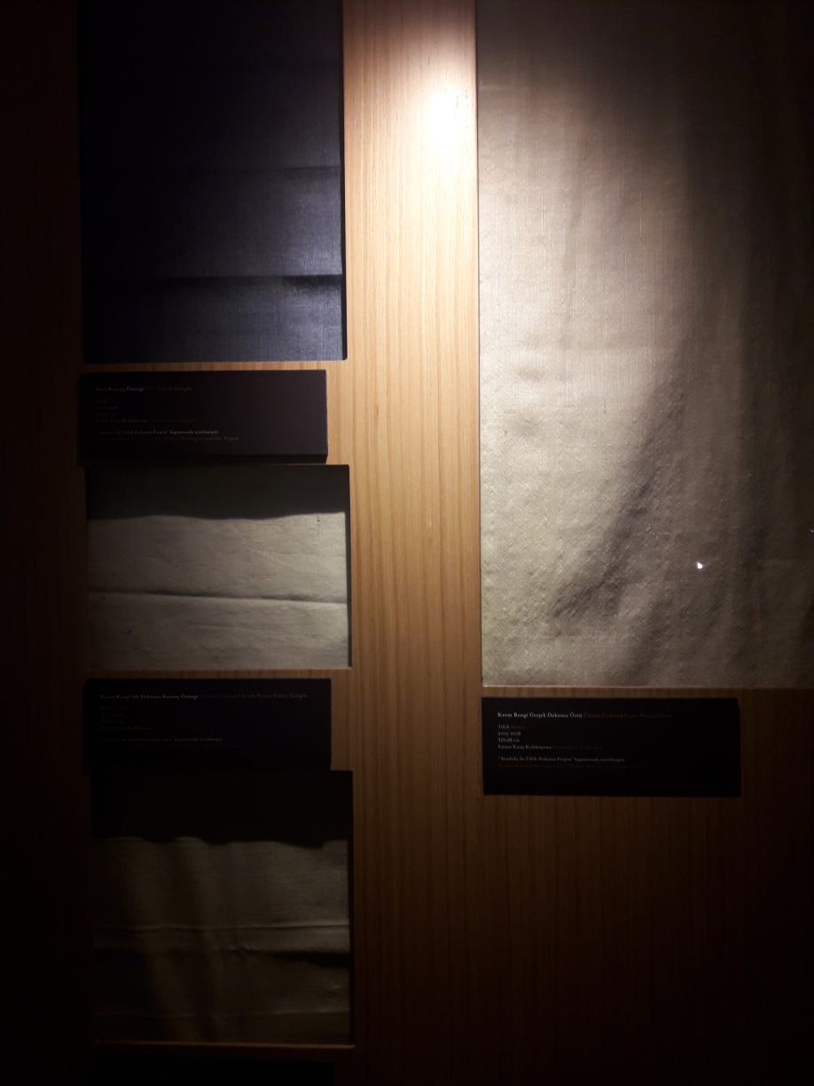
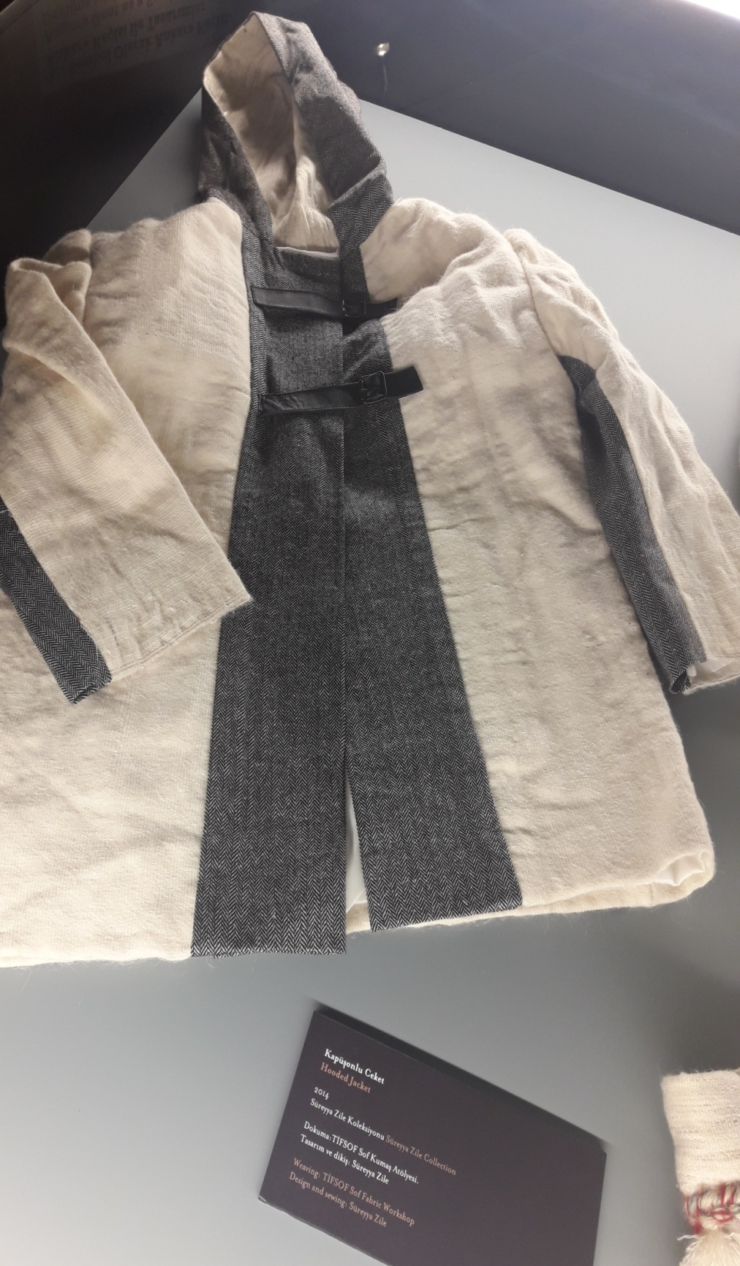

Slide 23
Geleneğin Geleceği
ICOM 2019

Slide 24
Eşitlik için Müzeler: Çeşitlilik ve Katılım
ICOM 2020

Slide 25
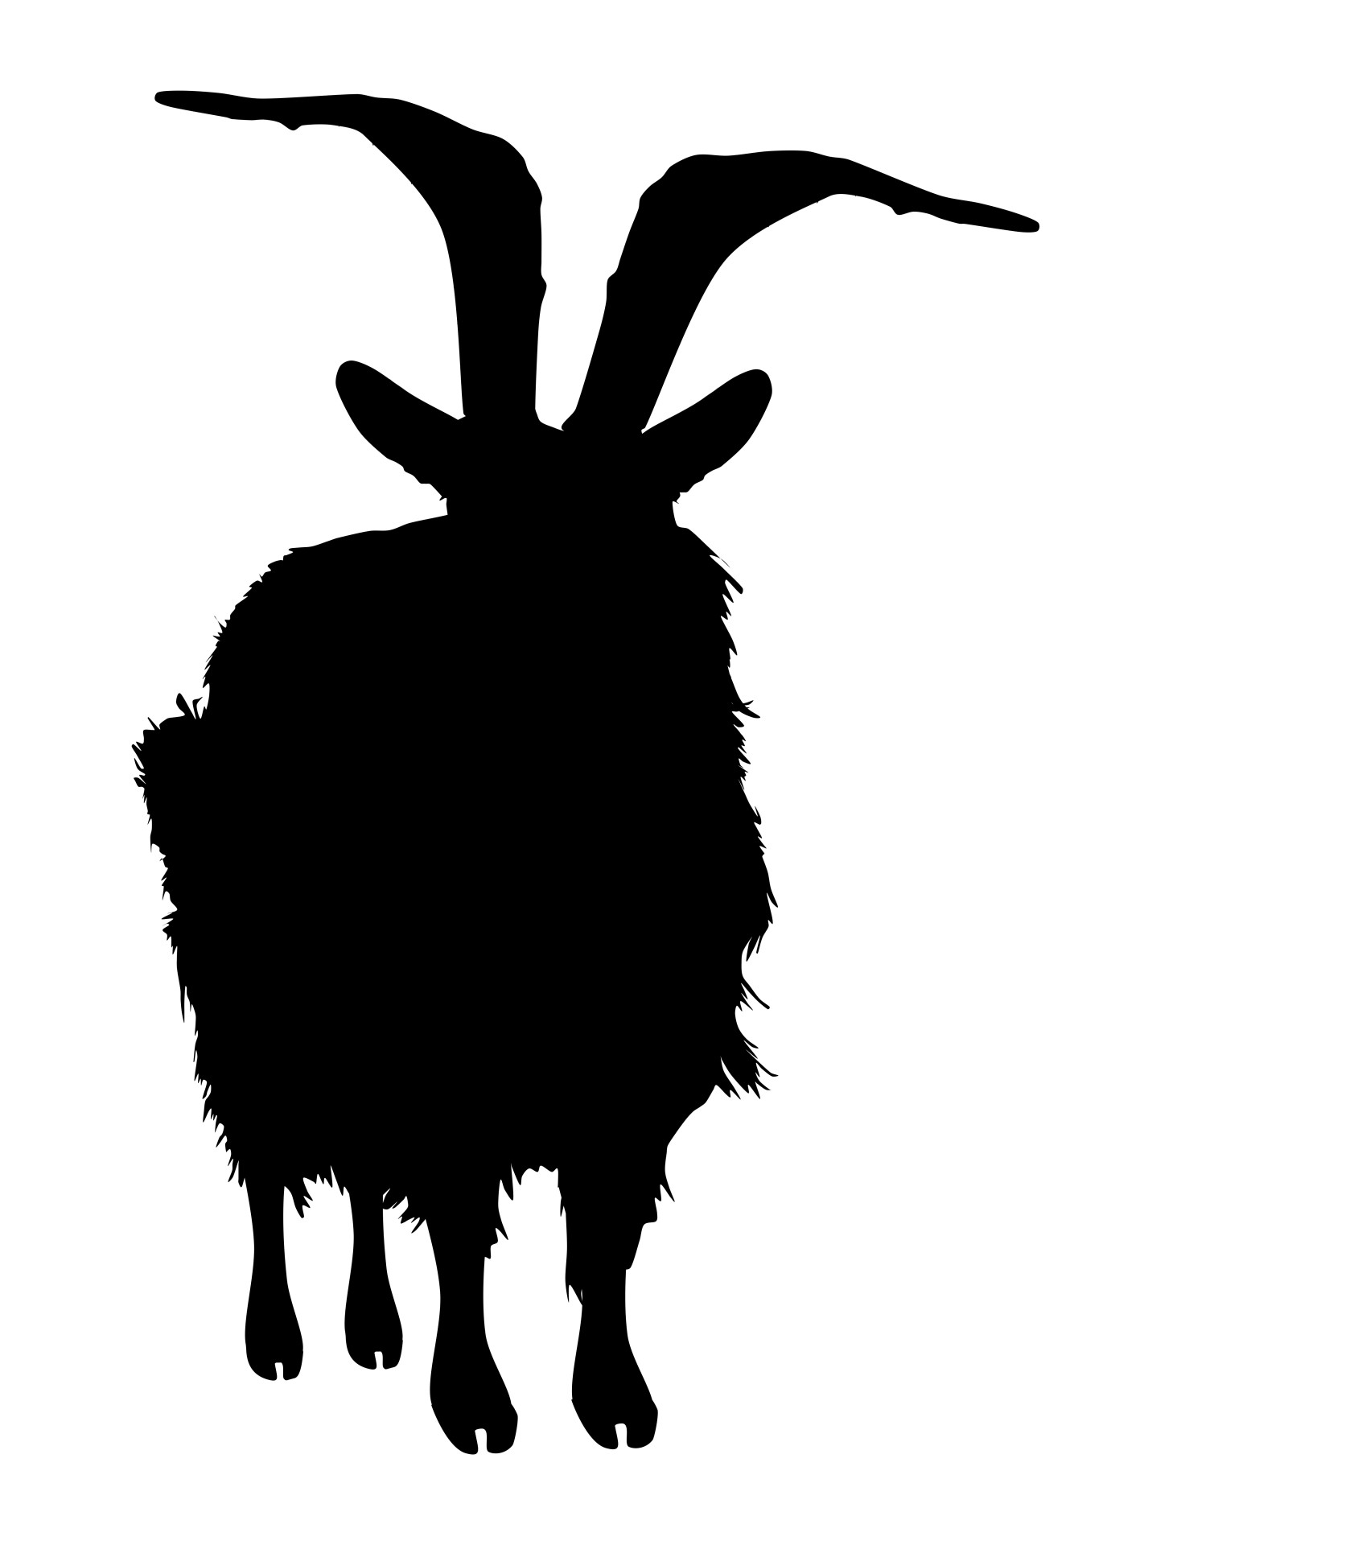
DİNLEDİĞİNİZ İÇİN TEŞEKKÜR EDERİM…
Notes:
DİNLEDİĞİNİZ İÇİN TEŞEKKÜR EDERİM…

